Slide 1



NHIỆT LIỆT CHÀO MỪNG
QUÝ THẦY CÔ VỀ DỰ GIỜ
Môn Mĩ thuật
LỚP 1A

Slide 2
Đáp án đúng: 3 hình

Slide 3


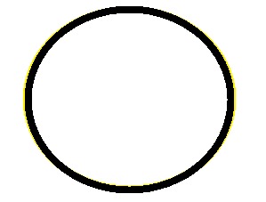
Một số hình cơ bản
Vuông
Tròn
Tam giác
1
2
3

Slide 4

Hình cơ bản trong tranh vẽ

Slide 5
CÁCH VẼ
Cách vẽ hình tam giác

Slide 6
Cách vẽ hình vuông

Slide 7
Cách vẽ hình tròn

Slide 8
Gợi ý bố cục tranh
1
2
3
4

Slide 9
Bài vẽ tham khảo

Slide 10


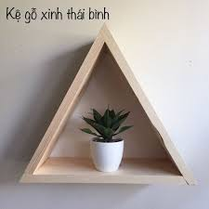
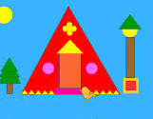

Slide 11

Thực hành
Bài tập: Em hãy vẽ hình tam giác và tô màu theo ý thích

Slide 12
Đánh giá, nhận xét
Vẽ được hình tam giác
Vẽ màu

Slide 13

GIỜ HỌC KẾT THÚC
Xin chân thành cảm ơn
quý thầy, cô giáo
đã về dự tiết học hôm nay.
Chúc quý thầy cô sức khỏe,
Chúc các em học giỏi, chăm ngoan

